Slide 1
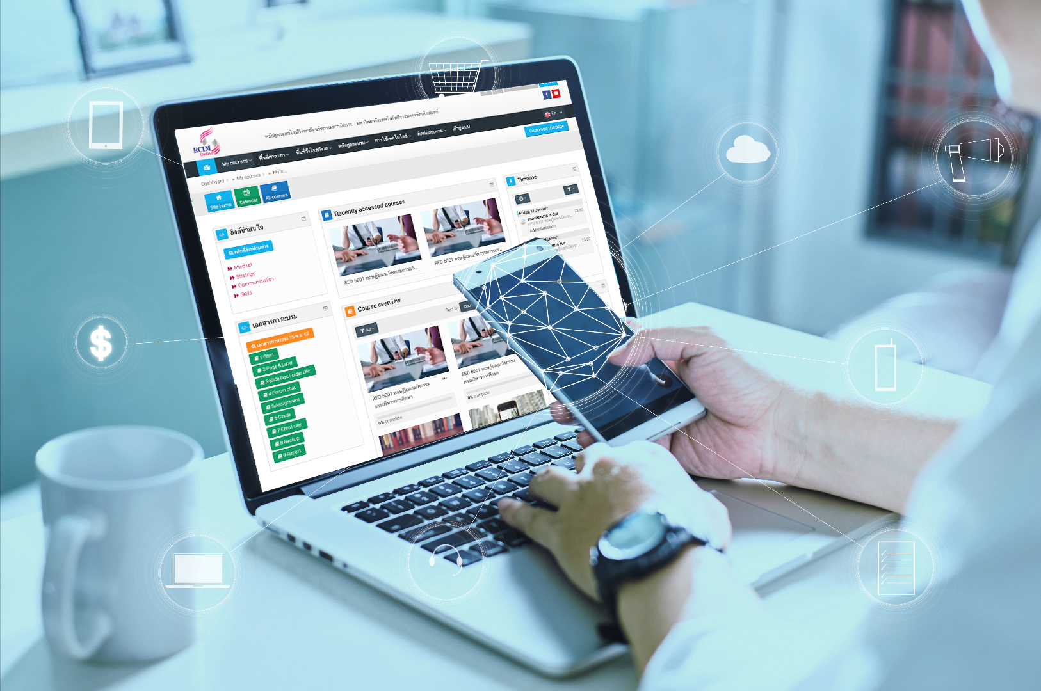
การพัฒนาแพลตฟอร์มระบบบริหารจัดการเรียนรู้เกี่ยวกับ
ทฤษฎีและนวัตกรรมการบริหารการศึกษา
The Development of a Learning Management System Platform for Educational Administration Theory and Innovation
โดย. ดร.ดรุณี ปัญจรัตนากร
Notes:
สวัสดีค่ะท่านผู้ทรงคุณวุฒิ และผู้เข้าร่วมประชุมวิชาการทุกท่าน ดิฉัน ดร.ดรุณี ปัญจรัตนากร เป็นอาจารย์ประจำหลักสูตรศึกษาศาสตรมหาบัณฑิต สาขานวัตกรรมการบริหารการศึกษา วิทยาลัยนวัตกรรมการจัดการ มหาวิทยาลัยเทคโนโลยีราชมงคลรัตนโกสินทร์ ขอนำเสนอเรื่อง “การพัฒนาแพลตฟอร์มระบบบริหารจัดการเรียนรู้เกี่ยวกับทฤษฎีและนวัตกรรมการบริหารการศึกษา”
เนื่องจาก ยุคปัจจุบันเป็นยุคเศรษฐกิจฐานความรู้

Slide 2
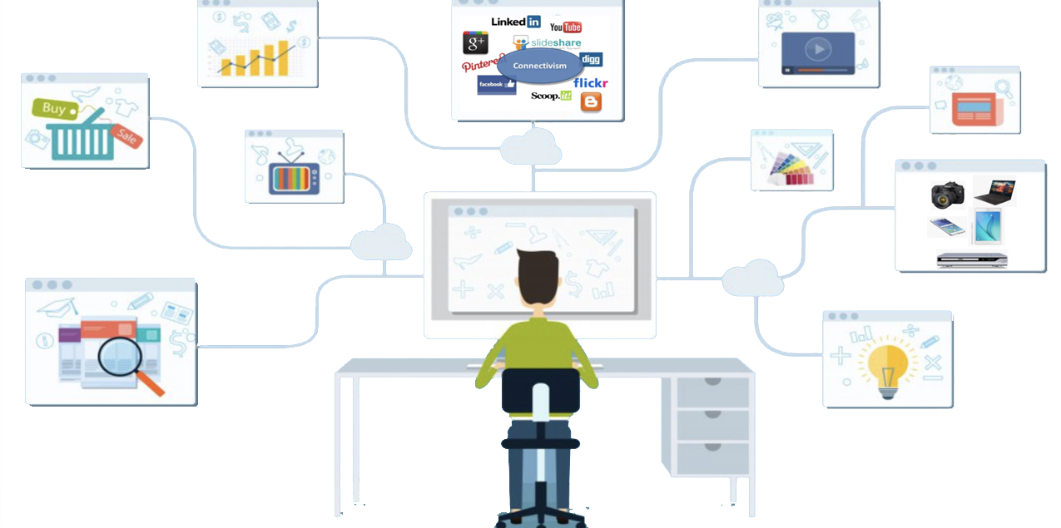
ยุคเศรษฐกิจฐานความรู้ (Knowledge-Based Economy)
ภารกิจของกระทรวงการอุดมศึกษา
วิทยาศาสตร์ วิจัยและนวัตกรรม
การดำเนินงานต่างๆ จำเป็นต้องใช้ความรู้มาสร้างกระบวนการและผลผลิตให้เกิดมูลค่าเพิ่ม การจัดการความรู้ (Knowledge Management : KM) มีความหมายครอบคลุมเทคนิคและกลไกต่างๆ มากมายเพื่อสนับสนุนให้การทำงานของแรงงานความรู้ให้มีประสิทธิภาพยิ่งขึ้น (Thomas and Paul, 2018)
เพื่อตอบโจทย์ภารกิจของกระทรวงการอุดมศึกษา วิทยาศาสตร์ วิจัยและนวัตกรรม ในแพลตฟอร์ม (Platform) ด้าน การสร้างและพัฒนาคนให้เป็น Smart Citizen โดยการเปิดโอกาสที่เท่าเทียมกันในการเรียนรู้ตลอดชีวิต (Life Long Learning) ทุกช่วงวัยเพื่อลดความเหลื่อมล้ำ สร้างระบบธนาคารหน่วยกิต (Credit Bank) ตามความต้องการของผู้เรียน (Modular System) พัฒนาหลักสูตรและรูปแบบการเรียนการสอนแบบใหม่ เช่น ควบรวมหลักสูตร/สาขาที่มีความซ้ำซ้อนกัน และเรียนรู้ผ่านออนไลน์
ทฤษฎีและนวัตกรรมการบริหารการศึกษา (Educational Administration Theory and Innovation)
เป็นรายวิชาบังคับในหลักสูตรศึกษาศาสตรมหาบัณฑิต สาขาวิชานวัตกรรมการบริหารการศึกษา วิทยาลัยนวัตกรรมการจัดการ มหาวิทยาลัยเทคโนโลยีราชมงคลรัตนโกสินทร์ เป็นวิชาที่เน้นความรู้ความเข้าใจเพื่อการพัฒนานวัตกรรมและเทคโนโลยีทางการศึกษาต่างๆ ให้ดีและทันสมัยยิ่งขึ้น การเรียนรู้ส่วนใหญ่จะเป็นการเข้าเรียนในห้องเรียนปกติ ซึ่งพบว่าทำให้เกิดอุปสรรคต่อการเรียนรู้ของนักศึกษาอย่างมากถ้าไม่มีแหล่งข้อมูลสนับสนุนหรือแพลตฟอร์มสนับสนุนการเรียนรู้ใหม่ๆ ที่ทันยุคทันสมัย
Notes:
เนื่องจาก ยุคปัจจุบันเป็นยุคเศรษฐกิจฐานความรู้ การดำเนินงานต่างๆ จำเป็นต้องใช้ความรู้มาสร้างกระบวนการและผลผลิตให้เกิดมูลค่าเพิ่ม การจัดการความรู้ (Knowledge Management) ซึ่งมีความหมายครอบคลุมถึง เทคนิคและกลไกต่างๆ เพื่อสนับสนุนให้การทำงานของแรงงานความรู้ให้มีประสิทธิภาพยิ่งขึ้น
ศ.นพ. วิจารณ์ พานิช ได้อธิบายว่า การจัดการความรู้ เป็นการเรียนรู้แบบใหม่ที่ใช้การปฏิบัติเป็นตัวนำ เพื่อทำให้เกิดประสบการณ์และเน้นความรู้ที่เป็นความรู้ในตัวคนเป็นหลัก โดยประกอบด้วยกลไก การรวบรวมความรู้ที่กระจัดกระจายมาไว้ที่เดียวกัน การสร้างบรรยากาศให้คนคิดค้น เรียนรู้ สร้างองค์ความรู้ใหม่ การจัดระเบียบความรู้ และการใช้ระบบไอซีที เพื่อรวบรวมความรู้และรายชื่อ ผู้มีความรู้ในด้านต่างๆ และสำคัญที่สุดคือการสร้างช่องทางและเงื่อนไขให้มนุษย์เกิดการแลกเปลี่ยนหรือถ่ายโอนความรู้ระหว่างกันทุกที่ทุกเวลา เพื่อให้สามารถนำความรู้นั้นไปใช้พัฒนางานของตนให้เกิดสัมฤทธิ์ผล
ในฐานะที่เป็นส่วนหนึ่งของผู้ที่มีบทบาทในการสร้างมหาบัณฑิตที่มีคุณภาพเพื่อเป็นผู้นำองค์กรทางการศึกษาแห่งอนาคต และเพื่อตอบโจทย์การวางรากฐานประเทศสู่อนาคตตามภารกิจของกระทรวงการอุดมศึกษา วิทยาศาสตร์ วิจัยและนวัตกรรม ในแพลตฟอร์มด้านการสร้างและพัฒนาคนให้เป็น Smart Citizen ในส่วนของการพัฒนาหลักสูตรและรูปแบบการเรียนการสอนแบบใหม่
วิชาทฤษฎีและนวัตกรรมการบริหารการศึกษา เป็นรายวิชาบังคับในหลักสูตรศึกษาศาสตรมหาบัณฑิต สาขาวิชานวัตกรรมการบริหารการศึกษา วิทยาลัยนวัตกรรมการจัดการ เป็นวิชาที่เน้นความรู้ความเข้าใจ เพื่อการพัฒนานวัตกรรมและเทคโนโลยีทางการศึกษาต่างๆ ให้ดีและทันสมัยยิ่งขึ้น การเรียนรู้ส่วนใหญ่จะเป็นการเข้าเรียนในห้องเรียนปกติ ซึ่งพบว่าทำให้เกิดอุปสรรคต่อการเรียนรู้ของนักศึกษาอย่างมากถ้าไม่มีแหล่งข้อมูลสนับสนุนหรือแพลตฟอร์มสนับสนุนการเรียนรู้ใหม่ๆ ที่ทันยุคทันสมัย
จึงทำให้ผู้วิจัยสนใจที่จะพัฒนาแพลตฟอร์มระบบบริหารจัดการเรียนรู้เกี่ยวกับทฤษฎีและนวัตกรรมการบริหารการศึกษา ซึ่งจะปรับเปลี่ยนกระบวนการเรียนรู้ด้วยการใช้แพลตฟอร์มมาสนับสนุนการดำเนินกิจกรรมการเรียนการสอน เพื่อมุ่งสู่การเป็นองค์กรแห่งการเรียนรู้ที่สมบูรณ์ ตลอดจนการสร้างผู้นำทางวิชาการด้านนวัตกรรมการบริหารการศึกษาได้ในอนาคต

Slide 3
วัตถุประสงค์ของการวิจัย
เพื่อสร้าง ทดสอบ และทดลองใช้ต้นแบบแพลตฟอร์มระบบบริหารจัดการเรียนรู้เกี่ยวกับทฤษฎีและนวัตกรรมการบริหารการศึกษา
เพื่อนำเสนอแพลตฟอร์มระบบบริหารจัดการเรียนรู้เกี่ยวกับทฤษฎีและนวัตกรรมการบริหารการศึกษาสำหรับนักศึกษาระดับบัณฑิตศึกษา
Notes:
วัตถุประสงค์ของการวิจัย
1. เพื่อสร้าง ทดสอบ และทดลองใช้ต้นแบบแพลตฟอร์มระบบบริหารจัดการเรียนรู้เกี่ยวกับทฤษฎีและนวัตกรรมการบริหารการศึกษา
2. เพื่อนำเสนอแพลตฟอร์มระบบบริหารจัดการเรียนรู้เกี่ยวกับทฤษฎีและนวัตกรรมการบริหารการศึกษาสำหรับนักศึกษาระดับบัณฑิตศึกษา

Slide 4
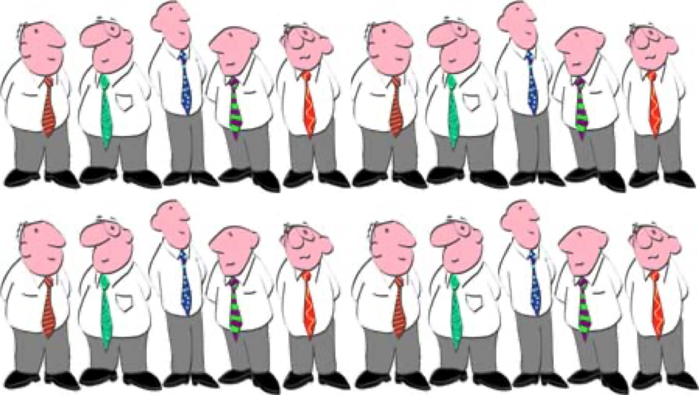
ประชากรและกลุ่มตัวอย่าง
ประชากร
กลุ่มตัวอย่าง
นักศึกษา
นักศึกษา
นักศึกษา
เลือกแบบเจาะจง (Purposive Sampling)
นักศึกษา
นักศึกษาที่ลงทะเบียนเรียนวิชาทฤษฎีและนวัตกรรมการบริหารการศึกษา หลักสูตรศึกษาศาสตรมหาบัณฑิต สาขาวิชานวัตกรรมการบริหารการศึกษา
วิทยาลัยนวัตกรรมการจัดการ มหาวิทยาลัยเทคโนโลยีราชมงคลรัตนโกสินทร์ ภาคเรียนที่ 2 ปีการศึกษา 2562 จำนวน 25 คน
จำนวน 23 คน
Notes:
ประชากรที่ศึกษาเป็นนักศึกษาที่ลงทะเบียนเรียนวิชาทฤษฎีและนวัตกรรมการบริหารการศึกษา หลักสูตรศึกษาศาสตรมหาบัณฑิต สาขาวิชานวัตกรรมการบริหารการศึกษา วิทยาลัยนวัตกรรมการจัดการ มหาวิทยาลัยเทคโนโลยีราชมงคลรัตนโกสินทร์ ในภาคเรียนที่ 2 ปีการศึกษา 2562 จำนวน 25 คน กำหนดขนาดของกลุ่มตัวอย่างโดยการเลือกแบบเจาะจง (Purposive Sampling) จำนวน 23 คน

Slide 5
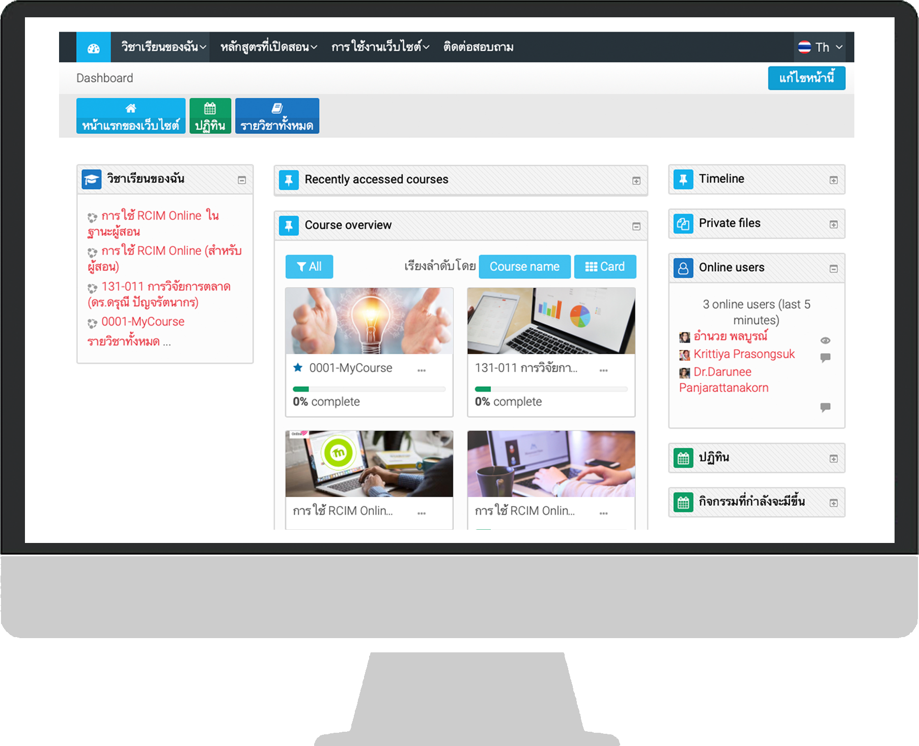
เครื่องมือที่ใช้ในการวิจัย
2
เครื่องมือที่ใช้ในการเก็บรวบรวมข้อมูล
แบบประเมินคุณภาพ
แบบประเมินความพึงพอใจ
สำหรับนักศึกษา
สำหรับผู้เชี่ยวชาญ
องค์ประกอบ
การออกแบบ
การใช้งาน
องค์ประกอบ
การออกแบบ
การใช้งาน
2.1
แบบประเมินคุณภาพ
สำหรับผู้เชี่ยวชาญ
2.2
แบบประเมินความพึงพอใจ
สำหรับนักศึกษา
แบบสัมภาษณ์
1
ความรู้และการนำไป
พฤติกรรมและสนอง
การมีส่วนร่วม
ผลการใช้งาน
ปัญหาและข้อเสนอแนะ
แพลตฟอร์ม ระบบบริหารจัดการเรียนรู้เกี่ยวกับ ทฤษฎีและนวัตกรรมการบริหารการศึกษา
2.3
แบบสัมภาษณ์แบบมีโครงสร้าง
Notes:
เครื่องมือที่ใช้ในการวิจัย ได้แก่
1. แพลตฟอร์มระบบบริหารจัดการเรียนรู้เกี่ยวกับทฤษฎีและนวัตกรรมการบริหารการศึกษา
2. เครื่องมือที่ใช้ในการเก็บรวบรวมข้อมูล ได้แก่ 2.1 แบบประเมินคุณภาพสำหรับผู้เชี่ยวชาญ เป็นแบบประมาณค่า 5 ระดับ
2.2 แบบประเมินความพึงพอใจสำหรับนักศึกษา เป็นแบบประมาณค่า 5 ระดับ ซึ่งประเมินความ
เหมาะสมของระบบในด้านองค์ประกอบ การออกแบบ และการใช้งาน
2.3 แบบสัมภาษณ์แบบมีโครงสร้าง สำหรับสัมภาษณ์การใช้งานระบบของนักศึกษา ในประเด็น เกี่ยวกับ ความรู้และการนำไปใช้งาน พฤติกรรมและการตอบสนอง การมีส่วนร่วม ผลการใช้งาน และปัญหาและข้อเสนอแนะ

Slide 6
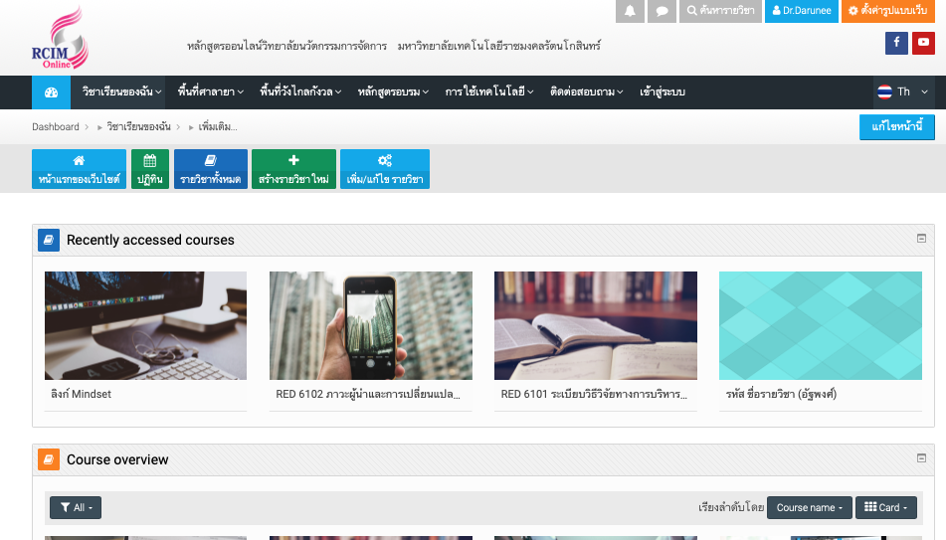
การทดลองและเก็บรวบรวมข้อมูล
แบบหนึ่งต่อหนึ่ง (One to One Testing)
ภาคสนาม (Field Testing)
กลุ่มย่อย (Small Group Testing)
Notes:
การทดลองและเก็บรวบรวมข้อมูล
1) การเตรียมการทดลอง ได้แก่
1. ขออนุญาตเก็บรวบรวมข้อมูลและทดลองใช้ระบบ ภาคเรียนที่ 2 ปีการศึกษา 2562
2. เตรียมต้นแบบที่พัฒนาแล้วใส่ไว้ในเว็บไซต์ RCIM Online ส่งข้อมูลขึ้นเครื่องแม่ข่าย และทดสอบการใช้งาน และ
3. เตรียมสถานที่ คอมพิวเตอร์ และกำหนดเวลาที่ทำการทดลอง
2) การดำเนินการทดลอง โดยการนำต้นแบบระบบที่ผ่านการประเมินโดยผู้เชี่ยวชาญแล้วไปทดลองใช้เพื่อประเมินหาประสิทธิภาพโดยมีการทดลองตามรูปแบบดังนี้
- ทดลองแบบหนึ่งต่อหนึ่ง (One to One Testing) โดยใช้การสุ่มอย่างง่ายและนำไปปรับปรุงแก้ไข (เพื่อตรวจสอบความเขาใจของเนื้อหา บทเรียน การสื่อความหมาย
และวิธีการนําเสนอ จากนั้นนําขอมูลที่ไดมาปรับปรุงแกไขใหดีขึ้น)
- ทดลองกลุ่มย่อย (Small Group Testing) โดยใช้การสุ่มอย่างง่ายและนำไปปรับปรุงแก้ไข (เพื่อตรวจสอบความเขาใจของเนื้อหา บทเรียน การสื่อความหมาย
และวิธีการนําเสนอ จากนั้นนําขอมูลที่ไดมาปรับปรุงแกไขใหดีขึ้น)
- ทดลองภาคสนาม (Field Testing) ได้แก่
1. นำต้นแบบไปให้นักศึกษาทดลองใช้เป็นเวลา 2 เดือน โดยจัดประชุมให้ความรู้ก่อนการทดลอง
2. สัมภาษณ์นักศึกษากลุ่มตัวอย่างที่ใช้งานสม่ำเสมอเกี่ยวกับการใช้งาน
3. วิเคราะห์ผลสัมภาษณ์ สรุปในลักษณะความเรียง และปรับปรุงแก้ไขระบบให้มีความเหมาะสมและสมบูรณ์
4. และประเมินความพึงพอใจของนักศึกษาต่อการใช้แพลตฟอร์มระบบบริหารจัดการเรียนรู้เกี่ยวกับทฤษฎีและนวัตกรรมการบริหารการศึกษา

Slide 7
ผลการวิเคราะห์ข้อมูลส่วนที่ 1 ผลการประเมินคุณภาพต้นแบบแพลตฟอร์มระบบบริหารจัดการเรียนรู้เกี่ยวกับทฤษฎีและนวัตกรรมการบริหารการศึกษา (ด้านองค์ประกอบของระบบ)
ตารางที่ 1 ผลการประเมินคุณภาพจากผู้เชี่ยวชาญ
_
หัวข้อประเมิน |  | X | S.D. | ระดับคุณภาพ
ด้านองค์ประกอบของระบบ | 1. เว็บไซต์ | 4.23 | 0.65 | มาก
 | 2. บันทึกความรู้ | 4.15 | 0.55 | มาก
 | 3. การวัดและประเมินความรู้ | 3.74 | 0.55 | มาก
 | 4. กระดานสนทนา | 4.22 | 0.55 | มาก
 | 5. คลังความรู้ | 4.05 | 0.55 | มาก
 | 6. การดาวน์โหลดเอกสาร | 3.65 | 0.50 | มาก
 | 7. ภาพกิจกรรมต่างๆ | 3.48 | 0.65 | ปานกลาง
Notes:
ผลการวิเคราะห์ข้อมูล
จากผลการประเมินคุณภาพต้นแบบแพลตฟอร์มระบบฯ ตามความคิดเห็นของผู้เชี่ยวชาญ จำนวน 5 ท่าน ใน 3 ด้าน
พบว่า คุณภาพของระบบที่นำเสนออยู่ในระดับมากทุกด้าน (x ̅=3.92) เมื่อพิจารณารายด้าน พบว่า
ด้านองค์ประกอบของระบบ 7 รายการ ภาพรวมอยู่ในระดับมาก (x ̅=3.91) เรียงลำดับค่าเฉลี่ยจากมากไปหาน้อย 3 ลำดับ คือ 1) เว็บไซต์ 2) กระดานสนทนา และ 3) บันทึกความรู้ ตามลำดับ และอยู่ในระดับปานกลาง 1 รายการ คือ ภาพกิจกรรมต่างๆ
====old=====
ด้านองค์ประกอบของระบบ 7 รายการ ภาพรวมอยู่ในระดับมาก (x ̅=3.91) เรียงลำดับค่าเฉลี่ยจากมากไปหาน้อย 3 ลำดับ คือ 1) กระดานสนทนา 2) เว็บไซต์ และ 3) บันทึกความรู้ ตามลำดับ และอยู่ในระดับปานกลาง 1 รายการ คือ ภาพกิจกรรมต่างๆ
****** ข้าม 4. การวิเคราะห์ข้อมูล นำข้อมูลไปวิเคราะห์ด้วยโปรแกรมคอมพิวเตอร์ทางสถิติโดยดำเนินการตามลำดับดังนี้
1) การประเมินด้านการออกแบบและพัฒนาโดยผู้เชี่ยวชาญ จำนวน 5 คน และความพึงพอใจโดยนักศึกษา จำนวน 23 คน วิเคราะห์ค่าสถิติโดยการแจกแจงความถี่และร้อยละ
2) การประเมินคุณภาพของระบบต้นแบบโดยผู้เชี่ยวชาญและความพึงพอใจโดยนักศึกษา โดยใช้เกณฑ์การประเมินแบบมาตราส่วนประมาณค่า 5 ระดับ มีเกณฑ์การแปลความหมายจะเป็นดังนี้
ค่าคะแนน ระดับความคิดเห็น
4.51 – 5.00 เหมาะสมมากที่สุด
3.51 – 4.50 เหมาะสมมาก
2.51 – 3.50 เหมาะสมปานกลาง
1.51 – 2.50 เหมาะสมน้อย
1.00 – 1.50 เหมาะสมน้อยที่สุด
3) นำผลการประเมินคุณภาพต้นแบบมาวิเคราะห์ข้อมูลโดยหาค่าเฉลี่ยและส่วนเบี่ยงเบนมาตรฐาน
4) วิเคราะห์ความพึงพอใจของนักศึกษาที่มีต่อการใช้งานระบบต้นแบบโดยการสรุปในลักษณะความเรียง

Slide 8
ผลการวิเคราะห์ข้อมูลส่วนที่ 1 ผลการประเมินคุณภาพต้นแบบแพลตฟอร์มระบบบริหารจัดการเรียนรู้เกี่ยวกับทฤษฎีและนวัตกรรมการบริหารการศึกษา (ด้านการออกแบบหน้าจอและเนื้อหา)
ตารางที่ 1 ผลการประเมินคุณภาพจากผู้เชี่ยวชาญ (ต่อ)
_
หัวข้อประเมิน |  | X | S.D. | ระดับคุณภาพ
ด้านการออกแบบหน้าจอและเนื้อหา | 8. เนื้อหาและความสอดคล้อง | 4.38 | 0.65 | มาก
 | 9. รูปแบบและขนาดตัวอักษร | 4.12 | 0.55 | มาก
 | 10. สีตัวอักษรกับพื้นหลัง | 4.08 | 0.50 | มาก
 | 11. ภาพและเสียงประกอบ | 4.14 | 0.45 | มาก
 | 12. ระบบมัลติมีเดีย | 3.45 | 0.65 | ปานกลาง
 | 13. คำสั่งและคู่มือการใช้งาน | 3.55 | 0.55 | มาก
 | 14. หน้าจอโดยภาพรวม | 4.52 | 0.55 | มากที่สุด
 | 15. กระบวนการออกแบบ | 4.17 | 0.50 | มาก
Notes:
ด้านการออกแบบหน้าจอและเนื้อหา 8 รายการ ภาพรวมอยู่ในระดับมาก (x ̅=4.01) เรียงลำดับค่าเฉลี่ยจากมากไปหาน้อย 3 ลำดับ คือ 1) หน้าจอโดยภาพรวม 2) เนื้อหาและความสอดคล้อง และ 3) กระบวนการออกแบบ ตามลำดับ อยู่ในระดับปานกลาง 1 รายการ คือ ระบบมัลติมีเดีย
==== old ===
ด้านการออกแบบหน้าจอและเนื้อหา 8 รายการ ภาพรวมอยู่ในระดับมาก (x ̅=4.01) เรียงลำดับค่าเฉลี่ยจากมากไปหาน้อย 3 ลำดับ คือ 1) คำสั่งและคู่มือการใช้งาน 2) เนื้อหาและความสอดคล้อง และ 3) ภาพและเสียงประกอบ ตามลำดับ และอยู่ในระดับปานกลาง 1 รายการ คือ ระบบมัลติมีเดีย

Slide 9
ผลการวิเคราะห์ข้อมูลส่วนที่ 1 ผลการประเมินคุณภาพต้นแบบแพลตฟอร์มระบบบริหารจัดการเรียนรู้เกี่ยวกับทฤษฎีและนวัตกรรมการบริหารการศึกษา (ด้านการใช้งาน)
ตารางที่ 1 ผลการประเมินคุณภาพจากผู้เชี่ยวชาญ (ต่อ)
_
หัวข้อประเมิน |  | X | S.D. | ระดับคุณภาพ
ด้านการใช้งาน | 16. ระบบสมาชิก | 3.75 | 0.45 | มาก
 | 17. ระบบ Back End | 4.10 | 0.55 | มาก
 | 18. ส่วนการเชื่อมโยง | 4.13 | 0.45 | มาก
 | 19. ส่วนการปฏิสัมพันธ์ | 3.48 | 0.65 | ปานกลาง
 | 20. ระบบการค้นหา | 3.86 | 0.65 | มาก
 | 21. วิธีการนำไปใช้ตามวัตถุประสงค์ | 4.23 | 0.45 | มาก
รวม |  | 3.92 | 0.55 | มาก
Notes:
ส่วนด้านการใช้งาน 6 รายการ ภาพรวมอยู่ในระดับมากเช่นกัน (x ̅=3.89) เรียงลำดับค่าเฉลี่ยจากมากไปหาน้อย 3 ลำดับ คือ 1) วิธีการนำไปใช้ตามวัตถุประสงค์ 2) ส่วนการเชื่อมโยง และ 3) ระบบ Back End ตามลำดับ อยู่ในระดับปานกลาง 1 รายการ คือ ส่วนการปฏิสัมพันธ์
====old====
ส่วนด้านการใช้งาน 7 รายการ ภาพรวมอยู่ในระดับมากเช่นกัน (x ̅=3.89) เรียงลำดับค่าเฉลี่ยจากมากไปหาน้อย 3 ลำดับ คือ 1) ส่วนการเชื่อมโยง 2) วิธีการนำไปใช้ตามวัตถุประสงค์ และ 3) ระบบ Back End ตามลำดับ

Slide 10
ผลการวิเคราะห์ข้อมูลส่วนที่ 1 ผลการประเมินคุณภาพต้นแบบแพลตฟอร์มระบบบริหารจัดการเรียนรู้เกี่ยวกับทฤษฎีและนวัตกรรมการบริหารการศึกษา (ด้านองค์ประกอบของระบบ)
ตารางที่ 2 ผลการประเมินความพึงพอใจในการใช้งานโดยนักศึกษา
_
หัวข้อประเมิน |  | X | S.D. | ระดับคุณภาพ
ด้านองค์ประกอบของระบบ | 1. เว็บไซต์ | 4.22 | 0.68 | มาก
 | 2. บันทึกความรู้ | 4.15 | 0.57 | มาก
 | 3. การวัดและประเมินความรู้ | 4.06 | 0.62 | มาก
 | 4. กระดานสนทนา | 4.10 | 0.55 | มาก
 | 5. คลังความรู้ | 3.89 | 0.75 | มาก
 | 6. การดาวน์โหลดเอกสาร | 3.83 | 0.58 | มาก
 | 7. ภาพกิจกรรมต่างๆ | 4.21 | 0.52 | มาก
Notes:
ผลการวิเคราะห์ความพึงพอใจโดยนักศึกษา ทั้ง 3 ด้าน พบว่า คุณภาพของระบบที่นำเสนออยู่ในระดับมากทุกด้าน (x ̅=4.01) เมื่อพิจารณารายด้าน 3 ด้าน พบว่า
ด้านองค์ประกอบของระบบ 7 รายการ ภาพรวมอยู่ในระดับมาก (x ̅=4.02) เรียงลำดับค่าเฉลี่ยจากมากไปหาน้อย 3 ลำดับ คือ 1) เว็บไซต์ 2) ภาพกิจกรรมต่างๆ และ 3) บันทึกความรู้ ตามลำดับ
==== old===
ด้านองค์ประกอบของระบบ 7 รายการ ภาพรวมอยู่ในระดับมาก (x ̅=4.02) เรียงลำดับค่าเฉลี่ยจากมากไปหาน้อย 3 ลำดับ คือ 1) ภาพกิจกรรมต่างๆ 2) เว็บไซต์ และ 3) บันทึกความรู้ ตามลำดับ

Slide 11
ผลการวิเคราะห์ข้อมูลส่วนที่ 1 ผลการประเมินคุณภาพต้นแบบแพลตฟอร์มระบบบริหารจัดการเรียนรู้เกี่ยวกับทฤษฎีและนวัตกรรมการบริหารการศึกษา (ด้านการออกแบบหน้าจอและเนื้อหา)
ตารางที่ 2 ผลการประเมินความพึงพอใจในการใช้งานโดยนักศึกษา (ต่อ)
_
หัวข้อประเมิน |  | X | S.D. | ระดับคุณภาพ
ด้านการออกแบบหน้าจอและเนื้อหา | 8. เนื้อหาและความสอดคล้อง | 4.21 | 0.68 | มาก
 | 9. รูปแบบและขนาดตัวอักษร | 4.16 | 0.57 | มาก
 | 10. สีตัวอักษรกับพื้นหลัง | 4.13 | 0.54 | มาก
 | 11. ภาพประกอบ | 4.23 | 0.48 | มาก
 | 12. เสียงประกอบ | 3.45 | 0.61 | ปานกลาง
 | 13. ระบบมัลติมีเดีย | 3.88 | 0.59 | มาก
 | 14. คำสั่งและคู่มือการใช้งาน | 4.22 | 0.72 | มาก
 | 15. หน้าจอโดยภาพรวม | 4.27 | 0.67 | มาก
Notes:
ด้านการออกแบบหน้าจอและเนื้อหา 8 รายการ ภาพรวมอยู่ในระดับมาก (x ̅=4.04) เรียงลำดับค่าเฉลี่ยจากมากไปหาน้อย 3 ลำดับ คือ 1) หน้าจอโดยภาพรวม 2) ภาพประกอบ และ 3) คำสั่งและคู่มือการใช้งาน ตามลำดับ อยู่ในระดับปานกลาง 1 รายการ คือ ระบบเสียงประกอบ
====old===
พบว่า ด้านการออกแบบหน้าจอและเนื้อหา 8 รายการ ภาพรวมอยู่ในระดับมาก (x ̅=4.04) เรียงลำดับค่าเฉลี่ยจากมากไปหาน้อย 3 ลำดับ คือ 1) คำสั่งและคู่มือการใช้งาน 2) เนื้อหาและความสอดคล้อง และ 3) ภาพประกอบ ตามลำดับ

Slide 12
ผลการวิเคราะห์ข้อมูลส่วนที่ 1 ผลการประเมินคุณภาพต้นแบบแพลตฟอร์มระบบบริหารจัดการเรียนรู้เกี่ยวกับทฤษฎีและนวัตกรรมการบริหารการศึกษา (ด้านการใช้งาน)
ตารางที่ 2 ผลการประเมินความพึงพอใจในการใช้งานโดยนักศึกษา (ต่อ)
_
หัวข้อประเมิน |  | X | S.D. | ระดับคุณภาพ
ด้านการใช้งาน | 16. ระบบสมาชิก | 3.90 | 0.81 | มาก
 | 17. ระบบการค้นหา | 3.99 | 0.55 | มาก
 | 18. ระบบนำเข้าสู่บทเรียน | 4.06 | 0.56 | มาก
 | 19. ส่วนการเชื่อมโยง | 3.49 | 0.63 | ปานกลาง
 | 20. ส่วนการปฏิสัมพันธ์ | 4.05 | 0.73 | มาก
 | 21. วิธีการนำไปใช้ตามวัตถุประสงค์ | 4.23 | 0.78 | มาก
รวม |  | 4.01 | 0.64 | มาก
Notes:
ส่วนด้านการใช้งาน 7 รายการ ภาพรวมอยู่ในระดับมากเช่นกัน (x ̅=3.97) เรียงลำดับค่าเฉลี่ยจากมากไปหาน้อย 3 ลำดับ คือ 1) วิธีการนำไปใช้ตามวัตถุประสงค์ 2) ระบบนำเข้าสู่บทเรียน และ 3) ส่วนการปฏิสัมพันธ์ ตามลำดับ อยู่ในระดับปานกลาง 1 รายการ คือ ส่วนการเชื่อมโยง
=====old====
ส่วนด้านการใช้งาน 7 รายการ ภาพรวมอยู่ในระดับมากเช่นกัน (x ̅=3.97) เรียงลำดับค่าเฉลี่ยจากมากไปหาน้อย 3 ลำดับ คือ 1) วิธีการนำไปใช้ตามวัตถุประสงค์ 2) ระบบนำเข้าสู่บทเรียน และ 3) ส่วนการปฏิสัมพันธ์ ตามลำดับ

Slide 13
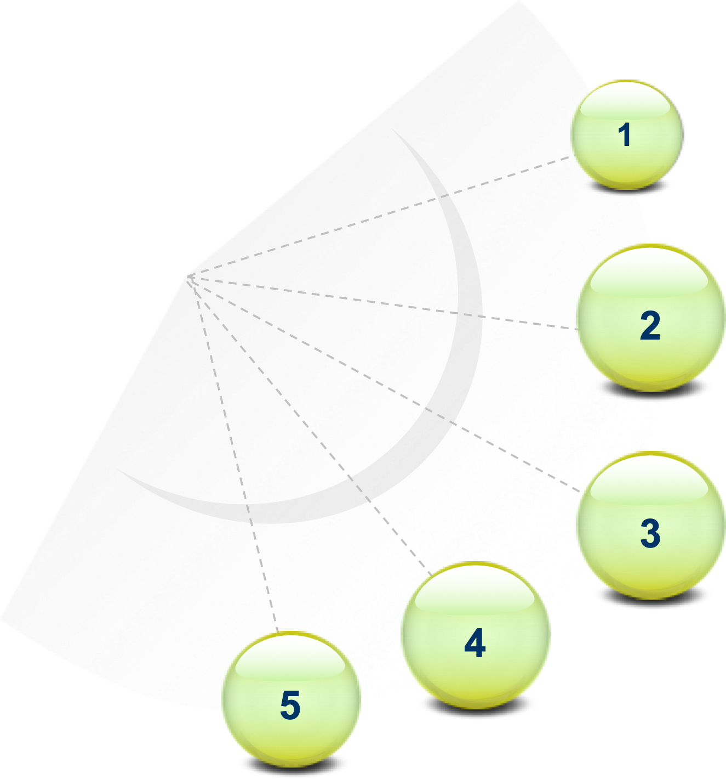
ผลการวิเคราะห์ข้อมูลส่วนที่ 2 ผลการสัมภาษณ์ความคิดเห็นของนักศึกษาที่มีต่อต้นแบบแพลตฟอร์มระบบบริหารจัดการเรียนรู้เกี่ยวกับทฤษฎีและนวัตกรรมการบริหารการศึกษา
ความรู้และการนำไปใช้งาน พบว่า นักศึกษามีระบบที่เหมาะสมกับรูปแบบการเรียนการสอนในประเด็นทฤษฎีและนวัตกรรมการบริหารการศึกษา เนื้อหาต่างๆ ครบถ้วนตรงตามวัตถุประสงค์รายวิชาเนื่องจากการเรียนรู้มีรูปแบบเหมือนกับห้องเรียนเสมือนจริง (Virtual Classroom) และสามารถนำความรู้ไปประยุกต์ใช้ในการพัฒนาคุณภาพการศึกษาทุกระดับได้ในอนาคต
พฤติกรรมและการตอบสนอง พบว่า นักศึกษาใช้ระบบค้นหาและบันทึกความรู้ตลอดจนประเมินความรู้ได้ผลตามกระบวนการจัดการความรู้ ซึ่งสามารถพัฒนาตนเองและเพิ่มประสบการณ์ในการบริหารการศึกษายุคดิจิทัลได้เป็นอย่างดี ส่วนผลการตอบสนองเชิงบวกพบว่านักศึกษามีความกระตือรือร้นในการพัฒนาตนเองไปสู่การเป็นนักนวัตกรทางการศึกษา (Educational Innovator) ที่สอดคล้องกับเนื้อหาวิชาที่กำหนด
การมีส่วนร่วม พบว่า ระบบสามารถสร้างแรงจูงใจให้นักศึกษาเข้ามาใช้งานเพื่อทำให้เกิดบรรยากาศในการแลกเปลี่ยนเรียนรู้และถ่ายทอดความรู้ร่วมกันในสังคมออนไลน์โดยอาศัยความร่วมมือ (Collaboration) มีการอภิปรายประเด็นปัญหาด้านต่างๆ ที่เกี่ยวข้องกับเนื้อหาวิชาเพื่อนำไปสู่การค้นพบวิธีการแก้ปัญหานั้น
ผลการใช้งาน พบว่า นักศึกษามีความพึงพอใจต่อระบบโดยภาพรวม มีการนำความรู้ด้านทฤษฎีและนวัตกรรมการบริหารการศึกษาของสมาชิกคนอื่นไปปรับใช้บ้างตามความเหมาะสมของบริบททางการศึกษาในแต่ละสถานศึกษาที่สังกัด ซึ่งมีส่วนช่วยให้เกิดทักษะการเรียนรู้ทฤษฎีและนวัตกรรมการบริหารการศึกษามากยิ่งขึ้น
ปัญหาและข้อเสนอแนะ พบว่า นักศึกษาต้องการให้มีระบบการปรับแต่งหน้าจอด้วยตนเองให้สวยงามและน่าดึงดูดใจมากขึ้นเมื่อเข้าใช้งานระบบเช่นเดียวกับเครือข่ายสังคมออนไลน์อื่นๆ รวมถึงการพัฒนาไปสู่การตั้งประเด็นปัญหาที่เกี่ยวข้องกับเนื้อหาวิชาเพื่อเชื่อมโยงไปสู่การสร้างเครือข่ายความร่วมมือโดยสมบูรณ์
Notes:
ส่วนที่ 2 ผลการสัมภาษณ์ความคิดเห็นของนักศึกษาที่มีต่อต้นแบบแพลตฟอร์มระบบบริหารจัดการเรียนรู้เกี่ยวกับทฤษฎีและนวัตกรรมการบริหารการศึกษาใน 5 ประเด็น ปรากฏผลดังนี้
2.1 ความรู้และการนำไปใช้งานพบว่า นักศึกษามีระบบที่เหมาะสมกับรูปแบบการเรียนการสอนในประเด็นทฤษฎีและนวัตกรรมการบริหารการศึกษา เนื้อหาต่างๆ ครบถ้วนตรงตามวัตถุประสงค์รายวิชาเนื่องจากการเรียนรู้มีรูปแบบเหมือนกับห้องเรียนเสมือนจริง (Virtual Classroom) และสามารถนำความรู้ไปประยุกต์ใช้ในการพัฒนาคุณภาพการศึกษาทุกระดับได้ในอนาคต
2.2 พฤติกรรมและการตอบสนองพบว่า นักศึกษาใช้ระบบค้นหาและบันทึกความรู้ตลอดจนประเมินความรู้ได้ผลตามกระบวนการจัดการความรู้ ซึ่งสามารถพัฒนาตนเองและเพิ่มประสบการณ์ในการบริหารการศึกษายุคดิจิทัลได้เป็นอย่างดี ส่วนผลการตอบสนองเชิงบวกพบว่านักศึกษามีความกระตือรือร้นในการพัฒนาตนเองไปสู่การเป็นนักนวัตกรทางการศึกษา (Educational Innovator) ที่สอดคล้องกับเนื้อหาวิชาที่กำหนด
2.3 การมีส่วนร่วมพบว่า ระบบสามารถสร้างแรงจูงใจให้นักศึกษาเข้ามาใช้งานเพื่อทำให้เกิดบรรยากาศในการแลกเปลี่ยนเรียนรู้และถ่ายทอดความรู้ร่วมกันในสังคมออนไลน์โดยอาศัยความร่วมมือ (Collaboration) มีการอภิปรายประเด็นปัญหาด้านต่างๆ ที่เกี่ยวข้องกับเนื้อหาวิชาเพื่อนำไปสู่การค้นพบวิธีการแก้ปัญหานั้น
2.4 ผลการใช้งานพบว่า นักศึกษามีความพึงพอใจต่อระบบโดยภาพรวม มีการนำความรู้ด้านทฤษฎีและนวัตกรรมการบริหารการศึกษาของสมาชิกคนอื่นไปปรับใช้บ้างตามความเหมาะสมของบริบททางการศึกษาในแต่ละสถานศึกษาที่สังกัด ซึ่งมีส่วนช่วยให้เกิดทักษะการเรียนรู้ทฤษฎีและนวัตกรรมการบริหารการศึกษามากยิ่งขึ้น
2.5 ปัญหาและข้อเสนอแนะพบว่า นักศึกษาต้องการให้มีระบบการปรับแต่งหน้าจอด้วยตนเองให้สวยงามและน่าดึงดูดใจมากขึ้นเมื่อเข้าใช้งานระบบเช่นเดียวกับเครือข่ายสังคมออนไลน์อื่นๆ รวมถึงการพัฒนาไปสู่การตั้งประเด็นปัญหาที่เกี่ยวข้องกับเนื้อหาวิชาเพื่อเชื่อมโยงไปสู่การสร้างเครือข่ายความร่วมมือโดยสมบูรณ์

Slide 14
สรุปผลการวิจัย
L
2
การแสวงหาความรู้
1
(Acquisition)
การกำหนดสิ่งที่ต้องเรียนรู้
L
(Identification)
การนำเอาข้อมูลและความรู้ที่เป็นประโยชน์ในเรื่องที่เกี่ยวข้องมาสร้างเอกสารให้มีคุณค่า ในขั้นนี้ได้นำข้อมูลเกี่ยวกับระเบียบวิธีการวิจัยมาสร้างระบบต้นแบบโดยพัฒนาเป็นแพลตฟอร์ม เว็บไซต์ สื่อการเรียนรู้ และสร้างระบบฐานข้อมูลเพื่อเชื่อมโยงระหว่างผู้สอนกับผู้เรียน
เพื่อให้มองเห็นภาพรวมของความรู้ที่เกี่ยวข้องกับรายวิชาที่นำเสนออย่างถูกต้องเหมาะสม ทั้งนี้ได้เลือกเนื้อหาเกี่ยวกับทฤษฎีและนวัตกรรมการบริหารการศึกษามาเป็นหัวข้อ
กระบวนการ
พัฒนาระบบ
5
การถ่ายโอนและใช้ประโยชน์จากความรู้
3
การสร้างความรู้และแลกเปลี่ยนเรียนรู้
(Transfer and Utilization)
การจัดการความรู้
L
(Creation and Exchange)
L
เป็นการกระจายความรู้ให้เกิดขึ้นเพื่อให้เกิดเวทีในการแลกเปลี่ยนและใช้ความรู้นั้นให้เป็นประโยชน์ร่วมกัน เมื่อผู้เรียนผ่านขั้นตอนที่ 1 ถึง 4 มาแล้วก็จะตรวจสอบผลการพัฒนาองค์ความรู้เกี่ยวกับทฤษฎีและนวัตกรรมการบริหารการศึกษาเพื่อเผยแพร่ต่อสาธารณะชนต่อไป
การดึงความรู้ฝังลึกซึ่งเกิดจากประสบการณ์และการทำงานมาสร้างเป็นความรู้ชัดแจ้งหรือองค์ความรู้ใหม่ในรูปของสื่อต่างๆ และการสร้างชุมชนปฏิบัติที่เป็นนวัตกรรมใหม่ ในขั้นนี้ได้นำข้อมูลเกี่ยวกับระเบียบวิธีวิจัย มาสร้างต้นแบบโดยพัฒนาเป็นเว็บไซต์ สื่อการเรียนรู้ และสร้างระบบฐานข้อมูลเพื่อเชื่อมโยงระหว่างผู้สอนกับผู้เรียน
เป็นการสร้างฐานข้อมูลทางการศึกษาเพื่อให้ผู้เรียน อาจารย์ และผู้สนใจทั่วไปเข้ามาใช้ประโยชน์ตามความต้องการ โดยระบบฐานข้อมูลสามารถจัดเก็บและสืบค้นได้โดยสร้างระบบสมาชิก รวมถึงการเชื่อมโยงกับระบบฐานข้อมูลหลักของมหาวิทยาลัยเพื่อให้ผู้สนใจได้เข้ามาใช้ประโยชน์ร่วมกัน
L
4
การจัดเก็บและสืบค้นความรู้
(Storage and Retrieval)
Notes:
จากผลการวิจัยสามารถนำต้นแบบแพลตฟอร์มระบบ ฯ ไปใช้ได้จริง และสรุปกระบวนการพัฒนาระบบที่เกี่ยวข้องกับ “การจัดการเรียนรู้” ประกอบด้วยขั้นตอน (พงษ์ศักดิ์ ผกามาศ, 2554)
ขั้นตอนที่ 1 การกำหนดสิ่งที่ต้องเรียนรู้ (Identification) เพื่อให้มองเห็นภาพรวมของความรู้ที่เกี่ยวข้องกับรายวิชาที่นำเสนออย่างถูกต้องเหมาะสม ทั้งนี้ได้เลือกเนื้อหาเกี่ยวกับทฤษฎีและนวัตกรรมการบริหารการศึกษามาเป็นหัวข้อ
ขั้นตอนที่ 2 การแสวงหาความรู้ (Acquisition) นั่นคือ การนำเอาข้อมูลและความรู้ที่เป็นประโยชน์ในเรื่องที่เกี่ยวข้องมาสร้างเอกสารให้มีคุณค่า ในขั้นนี้ได้นำข้อมูลเกี่ยวกับระเบียบวิธีการวิจัยมาสร้างระบบต้นแบบโดยพัฒนาเป็นแพลตฟอร์ม เว็บไซต์ สื่อการเรียนรู้ และสร้างระบบฐานข้อมูลเพื่อเชื่อมโยงระหว่างผู้สอนกับผู้เรียน
ขั้นตอนที่ 3 การสร้างความรู้และแลกเปลี่ยนเรียนรู้ (Creation and Exchange) คือ การดึงความรู้ฝังลึกซึ่งเกิดจากประสบการณ์และการทำงานมาสร้างเป็นความรู้ชัดแจ้งหรือองค์ความรู้ใหม่ในรูปของสื่อต่างๆ และการสร้างชุมชนปฏิบัติที่เป็นนวัตกรรมใหม่ ในขั้นนี้ได้นำข้อมูลเกี่ยวกับระเบียบวิธีวิจัยมาสร้างต้นแบบโดยพัฒนาเป็นเว็บไซต์ สื่อการเรียนรู้ และสร้างระบบฐานข้อมูลเพื่อเชื่อมโยงระหว่างผู้สอนกับผู้เรียน
ขั้นตอนที่ 4 การจัดเก็บและสืบค้นความรู้ (Storage and Retrieval) ซึ่งเป็นการสร้างฐานข้อมูลทางการศึกษาเพื่อให้ผู้เรียน อาจารย์ และผู้สนใจทั่วไปเข้ามาใช้ประโยชน์ตามความต้องการ โดยระบบฐานข้อมูลสามารถจัดเก็บและสืบค้นได้โดยสร้างระบบสมาชิก รวมถึงการเชื่อมโยงกับระบบฐานข้อมูลหลักของมหาวิทยาลัยเพื่อให้ผู้สนใจได้เข้ามาใช้ประโยชน์ร่วมกัน
ขั้นตอนที่ 5 การถ่ายโอนและใช้ประโยชน์จากความรู้ (Transfer and Utilization) ซึ่งเป็นการกระจายความรู้ให้เกิดขึ้นเพื่อให้เกิดเวทีในการแลกเปลี่ยนและใช้ความรู้นั้นให้เป็นประโยชน์ร่วมกัน เมื่อผู้เรียนผ่านขั้นตอนที่ 1 ถึง 4 มาแล้วก็จะตรวจสอบผลการพัฒนาองค์ความรู้เกี่ยวกับทฤษฎีและนวัตกรรมการบริหารการศึกษาเพื่อเผยแพร่ต่อสาธารณะชนต่อไป

Slide 15
อภิปรายผล: ต้นแบบระบบที่พัฒนา
ต้นแบบระบบ
มีขั้นตอนดังนี้
การวิเคราะห์เนื้อหารายวิชา
การออกแบบระบบโดยจัดลำดับเนื้อหา จำแนกหัวข้อวิชาตามหลักการเรียนรู้ กำหนดกิจกรรมการเรียนรู้ กำหนดแหล่งค้นคว้าที่เกี่ยวข้อง การสร้างห้องเรียนรู้เสมือนจริง และการประมวลความรู้
การพัฒนาระบบโดยยึดหลัก 4Is คือ Information, Interactive, Individual และ Immediate Feedback
การใช้ระบบดำเนินการเรียนการสอนโดยอาศัยช่องทางการสื่อสารที่จัดไว้
การทดสอบหาประสิทธิภาพของระบบโดยพิจารณาจากความคิดเห็นของนักศึกษาเป็นหลัก
จากแนวคิดของ
Denford และ Chan (2011)
Notes:
จากการวิจัยเรื่อง “การพัฒนาแพลตฟอร์มระบบบริหารจัดการเรียนรู้เกี่ยวกับทฤษฎีและนวัตกรรมการบริหารการศึกษา” นำไปสู่ประเด็นการอภิปรายที่น่าสนใจในประเด็นต่อไปนี้
1. ต้นแบบระบบที่พัฒนาขึ้น ผู้วิจัยได้นำกรอบแนวคิดในการพัฒนาจากแนวคิดของ Denford และ Chan (2011) มาออกแบบโดยมีขั้นตอนดังนี้ (1) การวิเคราะห์เนื้อหารายวิชา (2) การออกแบบระบบโดยจัดลำดับเนื้อหา จำแนกหัวข้อวิชาตามหลักการเรียนรู้ กำหนดกิจกรรมการเรียนรู้ กำหนดแหล่งค้นคว้าที่เกี่ยวข้อง การสร้างห้องเรียนรู้เสมือนจริง และการประมวลความรู้ (3) การพัฒนาระบบโดยยึดหลัก 4Is คือ Information, Interactive, Individual และ Immediate Feedback (4) การใช้ระบบดำเนินการเรียนการสอนโดยอาศัยช่องทางการสื่อสารที่จัดไว้ และ (5) การทดสอบหาประสิทธิภาพของระบบโดยพิจารณาจากความคิดเห็นของนักศึกษาเป็นหลัก

Slide 16
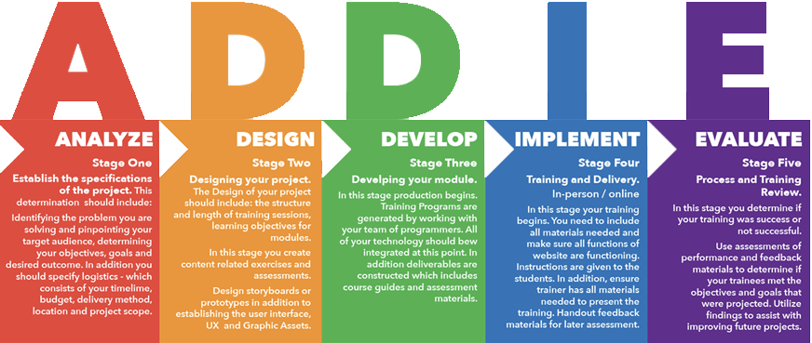
อภิปรายผล: ผลการประเมินคุณภาพโดยผู้เชี่ยวชาญ
พบว่า ระบบที่พัฒนาขึ้นมีความเหมาะสมในระดับมาก แสดงว่าต้นแบบระบบที่พัฒนาขึ้นมีคุณภาพ สามารถนำไปใช้ได้จริง ที่เป็นเช่นนี้เนื่องจากผู้วิจัยพัฒนาบทเรียนอย่างเป็นระบบตั้งแต่การศึกษาและวิเคราะห์ข้อมูลโดยการใช้กระบวนการ ADDIE ซึ่งผ่านการตรวจสอบจากผู้เชี่ยวชาญจากนั้นจึงนำไปทดลองกับกลุ่มตัวอย่างเพื่อประเมินหาประสิทธิภาพและนำผลที่ได้มาปรับปรุงแก้ไข ซึ่งเป็นวิธีการดำเนินการผลิตสื่อตามกระบวนการของการวิจัยและพัฒนา (R&D) และการอาศัยการทดลองใช้และปรับแก้ให้สมบูรณ์ที่สุด (ณัฐกร สงคราม, 2554) เพื่อให้ได้ต้นแบบที่ดีและผู้เรียนมีความเข้าใจเนื้อหาวิชามากยิ่งขึ้น แต่ควรปรับปรุงในประเด็นของการออกแบบระบบมัลติมีเดียและกราฟิกบางส่วน ทั้งนี้เพื่อให้ระบบมีความสมบูรณ์มากขึ้น
Notes:
อภิปรายผล
2. ผลการประเมินคุณภาพโดยผู้เชี่ยวชาญ พบว่า ระบบที่พัฒนาขึ้นมีความเหมาะสมในระดับมาก แสดงว่าต้นแบบระบบที่พัฒนาขึ้นมีคุณภาพ สามารถนำไปใช้ได้จริง ที่เป็นเช่นนี้เนื่องจากผู้วิจัยพัฒนาบทเรียนอย่างเป็นระบบตั้งแต่การศึกษาและวิเคราะห์ข้อมูลโดยการใช้กระบวนการ ADDIE ซึ่งผ่านการตรวจสอบจากผู้เชี่ยวชาญ จากนั้นจึงนำไปทดลองกับกลุ่มตัวอย่างเพื่อประเมินหาประสิทธิภาพและนำผลที่ได้มาปรับปรุงแก้ไข ซึ่งเป็นวิธีการดำเนินการผลิตสื่อตามกระบวนการของการวิจัยและพัฒนา (R&D) และการอาศัยการทดลองใช้และปรับแก้ให้สมบูรณ์ที่สุด (ณัฐกร สงคราม, 2554) เพื่อให้ได้ต้นแบบที่ดีและผู้เรียนมีความเข้าใจเนื้อหาวิชามากยิ่งขึ้น แต่ควรปรับปรุงในประเด็นของการออกแบบระบบมัลติมีเดียและกราฟิกบางส่วน ทั้งนี้เพื่อให้ระบบมีความสมบูรณ์มากขึ้น

Slide 17
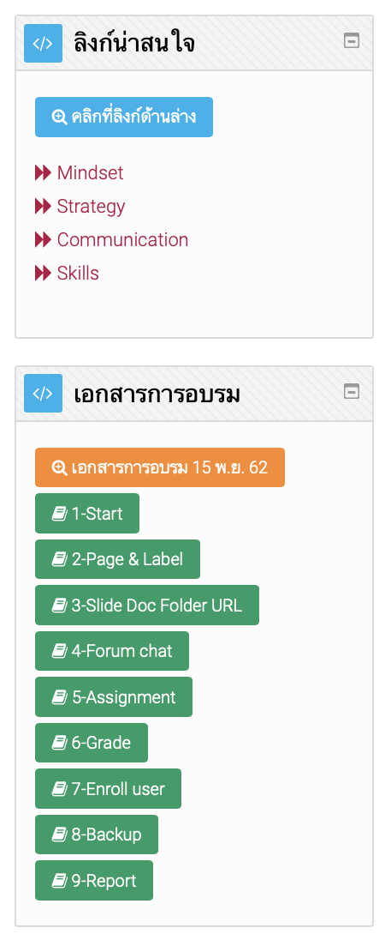
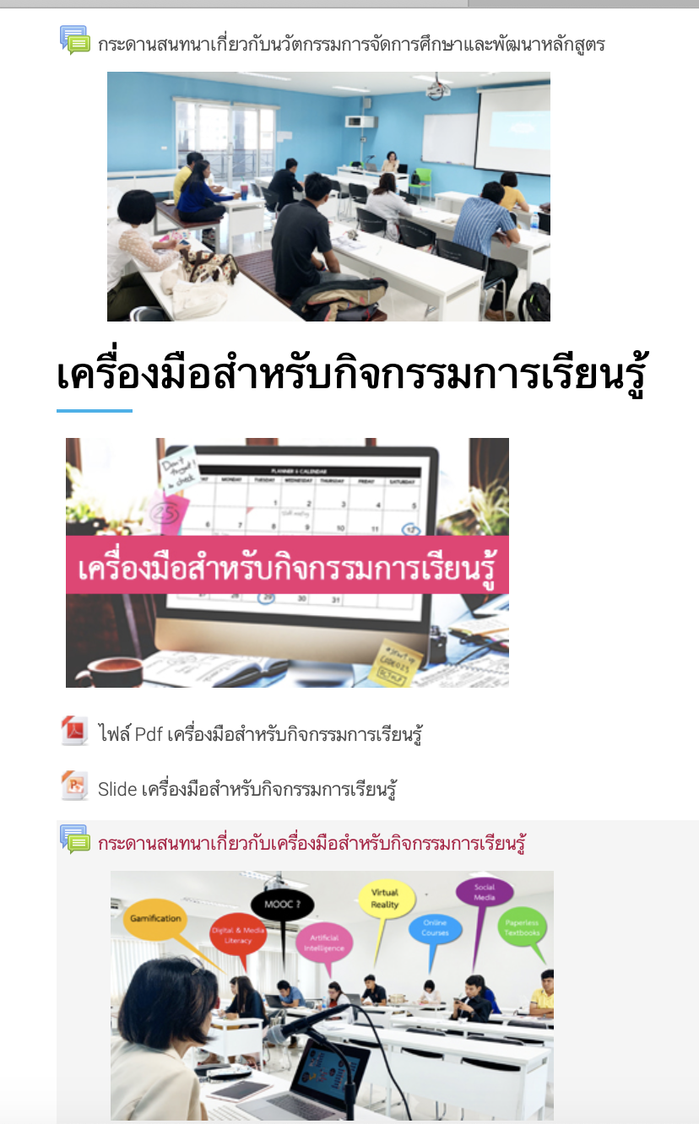
อภิปรายผล: ผลการประเมินความพึงพอใจโดยนักศึกษา
พบว่า ระบบที่พัฒนาขึ้นมีความพึงพอใจในระดับมาก ซึ่งแสดงว่านักศึกษาสามารถเรียนรู้เรื่องทฤษฎีและนวัตกรรมการบริหารการศึกษา ระบบสามารถสนับสนุนการจัดการความรู้ได้เป็นอย่างดี โดยสอดคล้องกับงานวิจัยของ Stuart Garner (2010) และ พงษ์ศักดิ์ ผกามาศ และคณะ (2562) ที่พบว่าการพัฒนาระบบต้นแบบที่ดีต้องมีองค์ประกอบ 3 ประการ คือ แหล่งข้อมูล แหล่งสนับสนุน และกิจกรรม โดยสามารถสร้างรูปแบบการเรียนรู้เสมือนจริงได้ ดังนั้นต้นแบบจึงมีองค์ประกอบครบถ้วนที่จะใช้เป็นระบบสนับสนุนการจัดการความรู้ในรายวิชานี้ได้
Notes:
อภิปรายผล
3. ผลการประเมินความพึงพอใจโดยนักศึกษา พบว่า ระบบที่พัฒนาขึ้นมีความพึงพอใจในระดับมาก ซึ่งแสดงว่านักศึกษาสามารถเรียนรู้เรื่องทฤษฎีและนวัตกรรมการบริหารการศึกษา ระบบสามารถสนับสนุนการจัดการความรู้ได้เป็นอย่างดี โดยสอดคล้องกับงานวิจัยของ Stuart Garner (2010) และ พงษ์ศักดิ์ ผกามาศ และคณะ (2562) ที่พบว่าการพัฒนาระบบต้นแบบที่ดีต้องมีองค์ประกอบ 3 ประการ คือ แหล่งข้อมูล แหล่งสนับสนุน และกิจกรรม โดยสามารถสร้างรูปแบบการเรียนรู้เสมือนจริงได้ ดังนั้นต้นแบบจึงมีองค์ประกอบครบถ้วนที่จะใช้เป็นระบบสนับสนุนการจัดการความรู้ในรายวิชานี้ได้

Slide 18
อภิปรายผล: ข้อเสนอแนะในการพัฒนา
ควรเพิ่มรายละเอียดที่เหมาะสมกับรายวิชา เช่น เว็บไซต์และแอปพลิเคชันที่เกี่ยวข้องรวมถึงส่วนปฏิสัมพันธ์ เพื่อฝึกปฏิบัติการให้กับผู้เรียนและ ส่งเสริมการเรียนรู้ให้กว้างขวางยิ่งขึ้น
เพื่อให้กระบวนการจัดการเรียนรู้เกิดความรวดเร็ว และคุ้มค่าควรจัดให้มีการฝึกทักษะ (Literacy) การใช้โปรแกรมเบราว์เซอร์ก่อนการเรียนเพื่อให้ผู้เรียนเข้าใจวิธีการที่ถูกต้องและสามารถแก้ปัญหาที่เกิดขึ้น ระหว่างการเรียนด้วยตนเอง
การพัฒนาระบบจำเป็นต้องใช้ทีมงานพัฒนาที่มีคุณภาพเพื่อให้ได้ระบบจัดการความรู้ที่เหมาะสมและมีประสิทธิภาพ
การพัฒนาระบบเรียนรู้ควรเลือกใช้ตัวอักษร กราฟิก เสียง และมัลติมีเดียอย่างเหมาะสมและสอดคล้องกัน เพื่อให้การเรียนรู้ตามสถานการณ์และการประมวลผลเป็นไปอย่างมีประสิทธิภาพต่อไป
Notes:
ส่วนข้อเสนอแนะในการพัฒนา ได้แก่
การพัฒนาระบบจำเป็นต้องใช้ทีมงานพัฒนาที่มีคุณภาพเพื่อให้ได้ระบบจัดการความรู้ที่เหมาะสมและมีประสิทธิภาพ
เพื่อให้กระบวนการจัดการเรียนรู้เกิดความรวดเร็วและคุ้มค่าควรจัดให้มีการฝึกทักษะ (Literacy) การใช้โปรแกรมเบราว์เซอร์ก่อนการเรียนเพื่อให้ผู้เรียนเข้าใจวิธีการที่ถูกต้องและสามารถแก้ปัญหาที่เกิดขึ้นระหว่างการเรียนด้วยตนเอง
ควรเพิ่มรายละเอียดที่เหมาะสมกับรายวิชา เช่น เว็บไซต์และแอปพลิเคชันที่เกี่ยวข้องรวมถึงส่วนปฏิสัมพันธ์ เพื่อฝึกปฏิบัติการให้กับผู้เรียนและส่งเสริมการเรียนรู้ให้กว้างขวางยิ่งขึ้น
การพัฒนาระบบเรียนรู้ควรเลือกใช้ตัวอักษร กราฟิก เสียง และมัลติมีเดียอย่างเหมาะสมและสอดคล้องกัน เพื่อให้การเรียนรู้ตามสถานการณ์และการประมวลผลเป็นไปอย่างมีประสิทธิภาพต่อไป

Slide 19
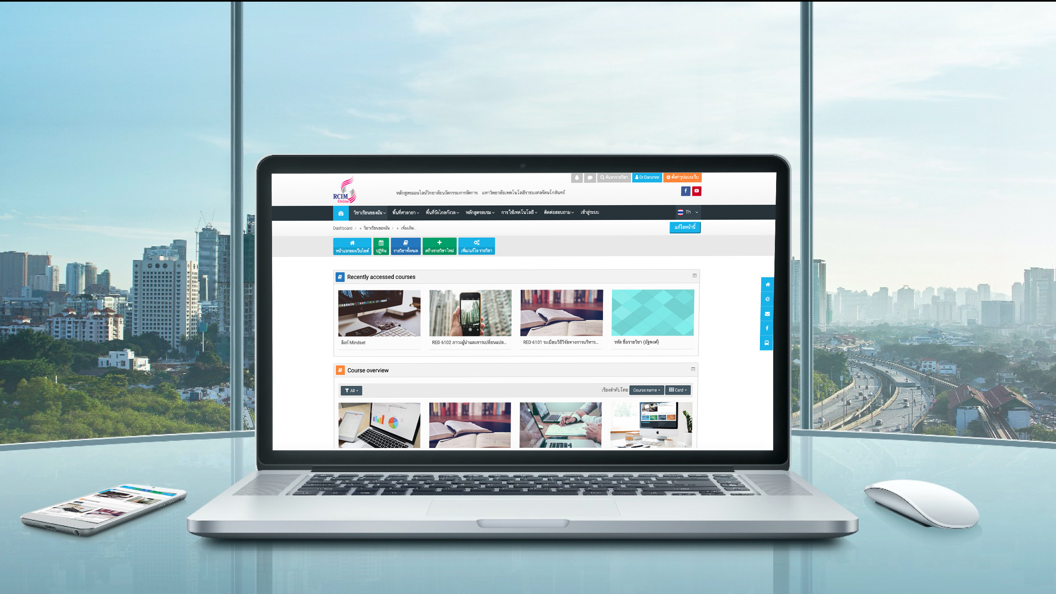
การพัฒนาต้นแบบแพลตฟอร์มระบบบริหารจัดการเรียนรู้เกี่ยวกับทฤษฎีและนวัตกรรมการบริหารการศึกษา
ดังนั้นจึงมั่นใจได้ในเรื่องคุณภาพที่เพียงพอสำหรับการนำระบบต้นแบบการเรียนรู้นี้ไปใช้งานจริงและก่อให้เกิดการบริหารจัดการความรู้เกี่ยวกับทฤษฎีและนวัตกรรมการบริหารการศึกษาสำหรับบัณฑิตศึกษาอย่างมีประสิทธิภาพ
ระบบสามารถสนับสนุนการจัดการความรู้ในห้องเรียนระดับบัณฑิตศึกษาได้เป็นอย่างดีจากการสร้างช่องทางการแลกเปลี่ยนเรียนรู้ผ่านเครื่องมือออนไลน์และแอปพลิเคชันที่จัดเตรียมไว้เป็นการเฉพาะอีกทั้งแพลตฟอร์มดังกล่าวยังสามารถเสริมสร้างทักษะความเป็นผู้บริหารการศึกษายุคดิจิทัลตามเจตนารมณ์ของการพัฒนาผู้บริหาร
ยุคใหม่ของประเทศไทย
Notes:
ดังนั้นสามารถสรุปได้ว่า การวิจัยเรื่อง “การพัฒนาต้นแบบแพลตฟอร์มระบบบริหารจัดการเรียนรู้เกี่ยวกับทฤษฎีและนวัตกรรมการบริหารการศึกษา” ตามวิธีการที่ได้นำเสนอมานี้สามารถสร้างระบบบริหารจัดการเรียนรู้ได้ตามวัตถุประสงค์ ระบบสามารถสนับสนุนการจัดการความรู้ในห้องเรียนระดับบัณฑิตศึกษาได้เป็นอย่างดีจากการสร้างช่องทางการแลกเปลี่ยนเรียนรู้ผ่านเครื่องมือออนไลน์และแอปพลิเคชันที่จัดเตรียมไว้เป็นการเฉพาะ อีกทั้งแพลตฟอร์มดังกล่าวยังสามารถเสริมสร้างทักษะความเป็นผู้บริหารการศึกษายุคดิจิทัลตามเจตนารมณ์ของการพัฒนาผู้บริหารยุคใหม่ของประเทศไทย ดังนั้นจึงมั่นใจได้ในเรื่องคุณภาพที่เพียงพอสำหรับการนำระบบต้นแบบการเรียนรู้นี้ไปใช้งานจริงและก่อให้เกิดการบริหารจัดการความรู้เกี่ยวกับทฤษฎีและนวัตกรรมการบริหารการศึกษาสำหรับบัณฑิตศึกษาอย่างมีประสิทธิภาพ

Slide 20
ข้อเสนอแนะในการพัฒนา
การพัฒนาระบบต้องได้รับความร่วมมืออย่างเป็นระบบระหว่างผู้สอน นักเทคโนโลยีการศึกษา นักคอมพิวเตอร์ นักจิตวิทยา นักออกแบบ และนักวัดผล เพื่อให้ได้แพลตฟอร์มระบบการจัดการเรียนรู้ที่มีประสิทธิภาพเพียงพอซึ่งส่งผลให้การเรียนรู้มีประสิทธิผลมากขึ้น
ควรเพิ่มเติมรายละเอียดที่เหมาะสมกับลักษณะรายวิชา เช่น เว็บไซต์ที่เกี่ยวข้องกับเนื้อหาวิชาและแบบฝึกหัดแล้วเชื่อมโยงเข้ากับเนื้อหาหลัก การสร้างรูปแบบการคิดวิเคราะห์ การสร้างลิงค์ข้อมูลที่เกี่ยวข้องผ่านสื่อสังคมออนไลน์และแอปพลิเคชันทางการศึกษา (Educational Application) รวมถึงการสร้างส่วนปฏิสัมพันธ์ที่สอดคล้องกับเนื้อหาให้มากที่สุดเพื่อการฝึกปฏิบัติให้กับผู้เรียนให้กลายเป็นชุมชนการเรียนรู้
การพัฒนาแพลตฟอร์มควรเลือกใช้ตัวอักษร กราฟิก เสียง และภาพเคลื่อนไหว อย่างเหมาะสมและสอดคล้องกัน
การพัฒนาแพลตฟอร์มไปสู่ระบบที่ปรึกษาออนไลน์ (Online Mentoring) เพื่อการสร้างห้องเรียนเสมือนจริงที่สมบูรณ์แบบมากยิ่งขึ้น
ควรพัฒนาระบบให้รองรับและสนับสนุนรูปแบบการจัดการเรียนการสอนทางไกล (Distance Learning) โดยการเพิ่มศักยภาพของซอฟต์แวร์ให้มีความยืดหยุ่นเพื่อให้เกิดมิติการจัดการศึกษาแบบไร้พรมแดน (Asynchronous Learning)
Notes:
1. ข้อเสนอแนะในการพัฒนา ได้แก่
(1) การพัฒนาระบบต้องได้รับความร่วมมืออย่างเป็นระบบระหว่างผู้สอน นักเทคโนโลยีการศึกษา นักคอมพิวเตอร์ นักจิตวิทยา นักออกแบบ และนักวัดผล เพื่อให้ได้แพลตฟอร์มระบบการจัดการเรียนรู้ที่มีประสิทธิภาพเพียงพอซึ่งส่งผลให้การเรียนรู้มีประสิทธิผลมากขึ้น
(2) ควรเพิ่มเติมรายละเอียดที่เหมาะสมกับลักษณะรายวิชา เช่น เว็บไซต์ที่เกี่ยวข้องกับเนื้อหาวิชาและแบบฝึกหัดแล้วเชื่อมโยงเข้ากับเนื้อหาหลัก การสร้างรูปแบบการคิดวิเคราะห์ การสร้างลิงค์ข้อมูลที่เกี่ยวข้องผ่านสื่อสังคมออนไลน์และแอปพลิเคชันทางการศึกษา (Educational Application) รวมถึงการสร้างส่วนปฏิสัมพันธ์ที่สอดคล้องกับเนื้อหาให้มากที่สุดเพื่อการฝึกปฏิบัติให้กับผู้เรียนให้กลายเป็นชุมชนการเรียนรู้
(3) การพัฒนาแพลตฟอร์มควรเลือกใช้ตัวอักษร กราฟิก เสียง และภาพเคลื่อนไหว อย่างเหมาะสมและสอดคล้องกัน
(4) การพัฒนาแพลตฟอร์มไปสู่ระบบที่ปรึกษาออนไลน์ (Online Mentoring) เพื่อการสร้างห้องเรียนเสมือนจริงที่สมบูรณ์แบบมากยิ่งขึ้น และ
(5) ควรพัฒนาระบบให้รองรับและสนับสนุนรูปแบบการจัดการเรียนการสอนทางไกล (Distance Learning) โดยการเพิ่มศักยภาพของซอฟต์แวร์ให้มีความยืดหยุ่นเพื่อให้เกิดมิติการจัดการศึกษาแบบไร้พรมแดน (Asynchronous Learning)

Slide 21
ข้อเสนอแนะเพื่อการวิจัยครั้งต่อไป
ควรวิจัยเกี่ยวกับการเพิ่มทักษะแก่ผู้สอนและผู้เรียนในการใช้แพลตฟอร์มระบบการบริหารจัดการด้วยวิธีการอื่นๆ โดยเน้นการเรียนการสอนแบบมีปฏิสัมพันธ์ การใช้รูปแบบการเรียนรู้แบบร่วมมือ และการฝึกปฏิบัติการสร้างสรรค์นวัตกรรมทางการศึกษาเพิ่มขึ้น
ควรค้นคว้าและพัฒนาแพลตฟอร์มในเนื้อหานี้และหัวข้ออื่นที่เกี่ยวข้องกับนวัตกรรมการบริหารการศึกษาเพิ่มขึ้นเพื่อเป็นการเพิ่มทรัพยากรการเรียนรู้สมัยใหม่ให้กว้างขวางยิ่งขึ้น
Notes:
2. ข้อเสนอแนะเพื่อการวิจัยครั้งต่อไป ได้แก่
(1) ควรวิจัยเกี่ยวกับการเพิ่มทักษะแก่ผู้สอนและผู้เรียนในการใช้แพลตฟอร์มระบบการบริหารจัดการด้วยวิธีการอื่นๆ โดยเน้นการเรียนการสอนแบบมีปฏิสัมพันธ์ การใช้รูปแบบการเรียนรู้แบบร่วมมือ และการฝึกปฏิบัติการสร้างสรรค์นวัตกรรมทางการศึกษาเพิ่มขึ้น และ
(2) ควรค้นคว้าและพัฒนาแพลตฟอร์มในเนื้อหานี้และหัวข้ออื่นที่เกี่ยวข้องกับนวัตกรรมการบริหารการศึกษาเพิ่มขึ้นเพื่อเป็นการเพิ่มทรัพยากรการเรียนรู้สมัยใหม่ให้กว้างขวางยิ่งขึ้น

